Slide 1
Mikroişlemci Sistemleri
Yrd. Doç. Dr. Erkan Uslu
2017/1-Ders 14
YTÜ-CE

Slide 2
Ders-14 Konular
Hafıza Birimleri
ROM
Masked ROM
PROM
EPROM
EEPROM
Flash Memory
RAM
SRAM
DRAM
Adres Çözümleme
8086 - Hafıza Birimleri Arayüzü
Örnekler

Slide 3
ROM (Read Only Memory)
ROM hafıza birimi çalışması sırasında sadece okunabilir
ROM ➔ non-volatile : enerjisi kesildiğinde verisi kaybolmaz
8086 reset vektöründe bir ROM yerleşiktir

Slide 4
ROM Çeşitleri
Masked ROM
PROM (programmable read-only memory)
EPROM (erasable programmable read-only memory)
EEPROM (electrically erasable programmable read-only memory)
Flash Memory

Slide 5
Masked ROM
Üretim aşamasında programlanır
Kullanıcı tarafından yeniden programlanamaz
Yüksek miktarda üretim için uygun maliyettedir

Slide 6
PROM
Sigorta (fuse) link teknolojisi kullanır
Kullanıcı tarafından 1 kere programlanabilir
OTP (one time programmable) olarak da isimlendirilir

Slide 7
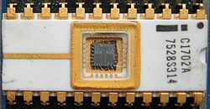
EPROM
Kullanıcı tarafından çok defa silinip yazılabilir
Silme işleminde tüm içerik silinir
Silme işlemi UV ışık altında 15-20 dk tutularak yapılır

Slide 8
EEPROM
Devrede programlanabilir
Byte seviyesinde tekil silme imkanı var

Slide 9
Flash ROM
Yığın olarak silinebilir
EEPROM göre daha az esnektir

Slide 10
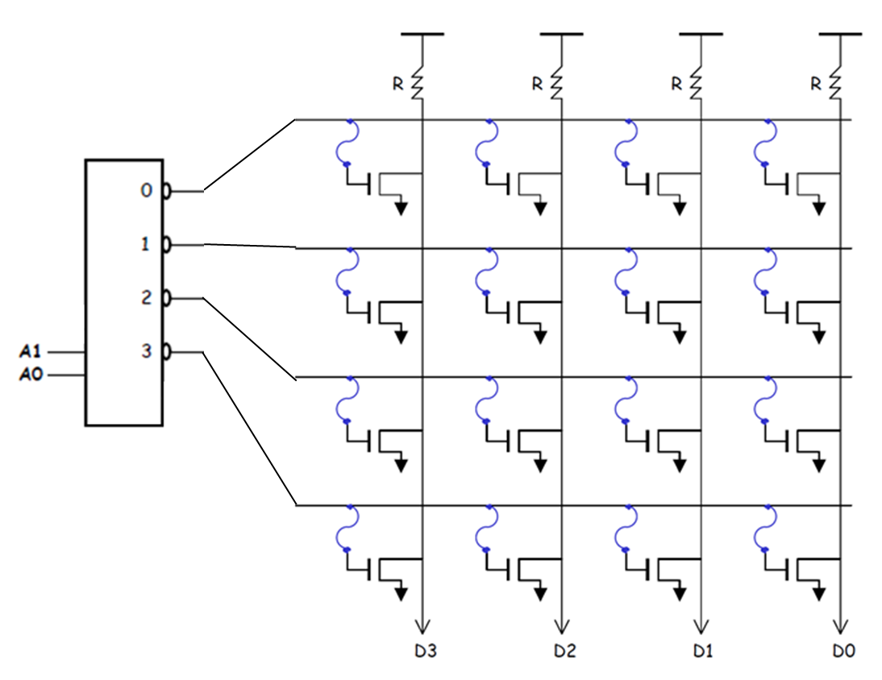
4x4 ROM

Slide 11
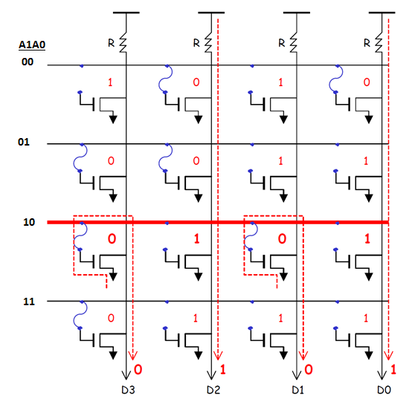
4x4 ROM Program: Adr./Data 0 – A 1 – 3 2 – 5 3 – 7

Slide 12
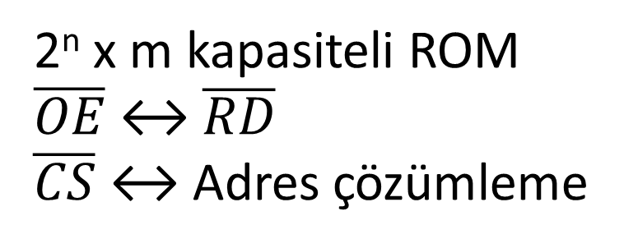
ROM Blok Diyagram
2^{n} x m kapasiteli ROM
$\overline{OE}$ ↔ $\overline{RD}$
$\overline{CS}$ ↔ Adres çözümleme

Slide 13
RAM (Random Access Memory)
RAM ➔ volatile memory
Hızlı okuma ve yazma
Bilgisayarda «main memory» olarak kullanılır
Random access vs. sequential access

Slide 14
RAM Çeşitleri
SRAM (static random access memory)
DRAM (dynamic random access memory)

Slide 15
SRAM
SRAM çapraz eşleştirilmiş değil kapıları kullanır.
Hafıza bölgesine yeni bir veri yazılana kadar enerjisi mevcut olduğu sürece veriyi saklar

Slide 16
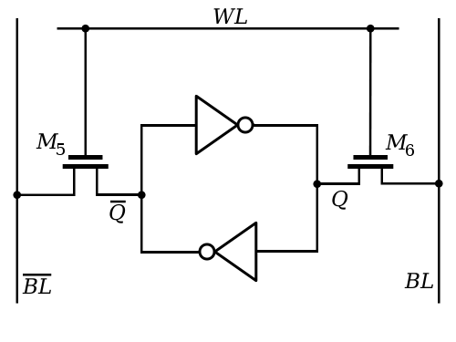
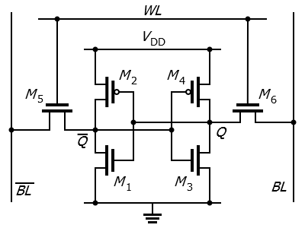
WL: word line (adres), BL: bit line (data)
SRAM Hücresi

Slide 17
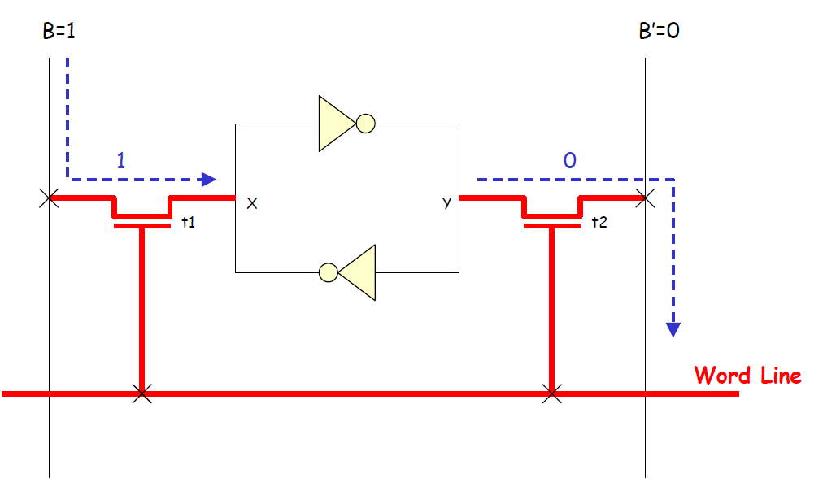
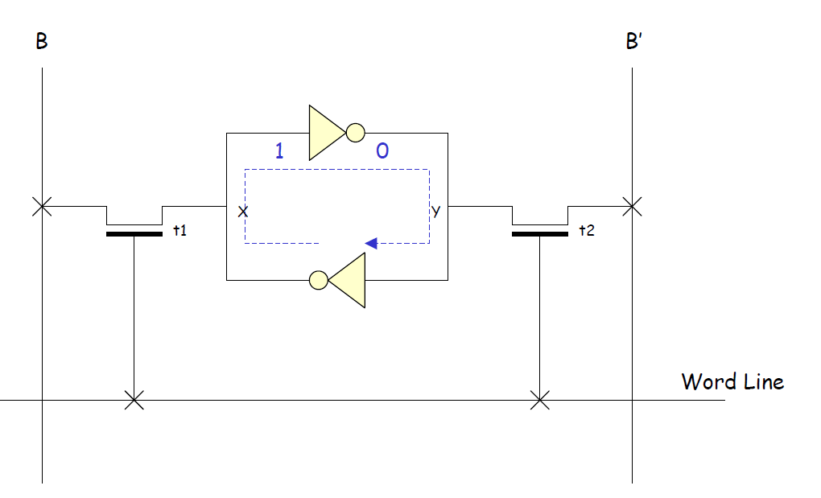

SRAM – 1 Yazma Mantığı
BL=1 and $\overline{BL}$=0
WL=1

Slide 18
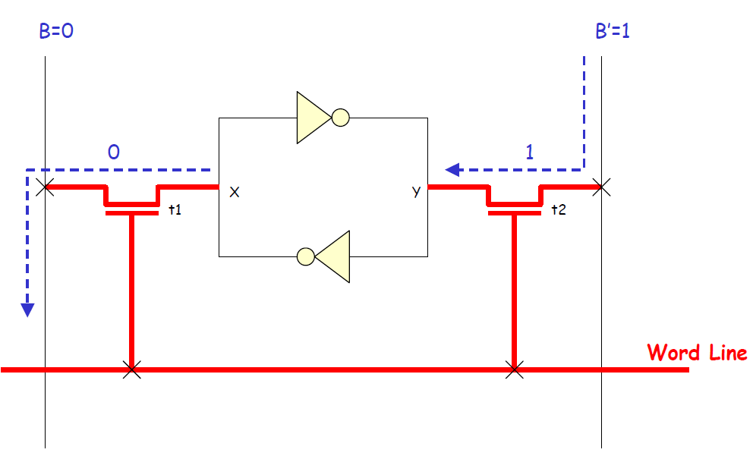
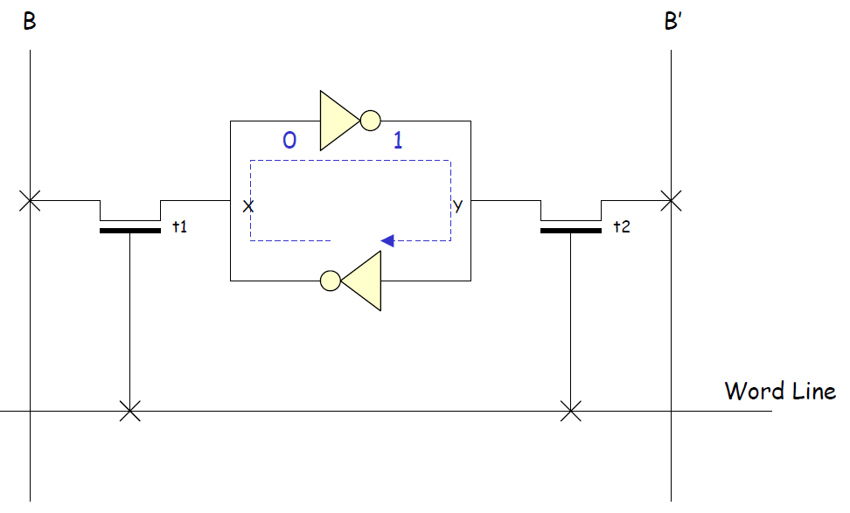

SRAM – 0 Yazma Mantığı
BL=0 and $\overline{BL}$=1
WL=1

Slide 19
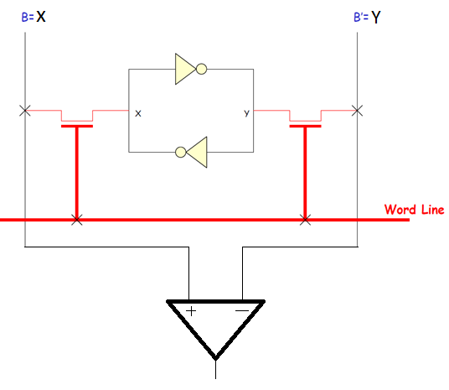
SRAM – Okuma Mantığı
WL=1

Slide 20
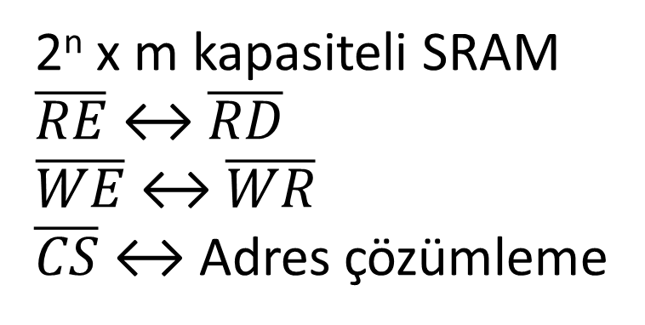
SRAM Blok Diyagram
2^{n} x m kapasiteli SRAM
$\overline{RE}$ ↔ $\overline{RD}$
$\overline{WE}$ ↔ $\overline{WR}$
$\overline{CS}$ ↔ Adres çözümleme

Slide 21
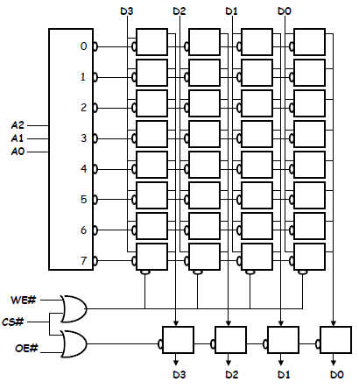
SRAM İç Yapısı

Slide 22
DRAM
Kapasite + Transistor çiftlerinden oluşur
Tuttuğu lojik değer belirli aralıklarla güncellenmek zorundadır
Her bir hücresi SRAM’a göre entegrede 4 kat daha az yer kaplar
0 değeri kayıpsız saklanır, 1 değeri güncellenmezse kaybedilir

Slide 23
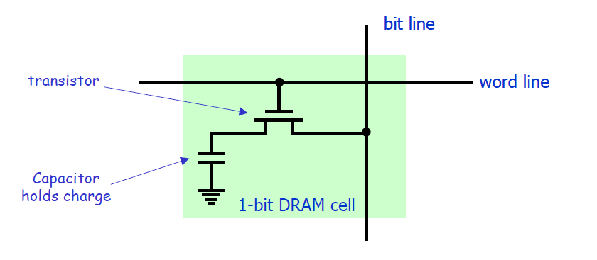

DRAM Hücresi

Slide 24
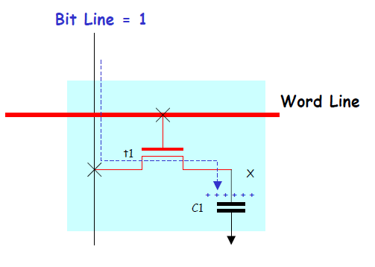
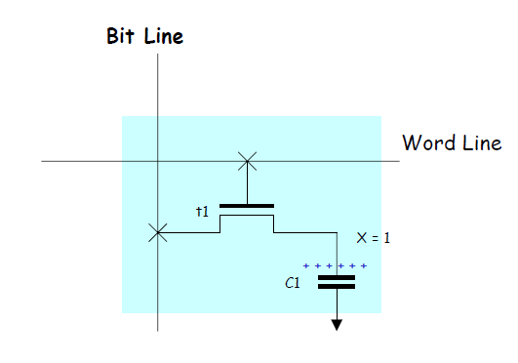
DRAM – 1 Yazma Mantığı

Slide 25
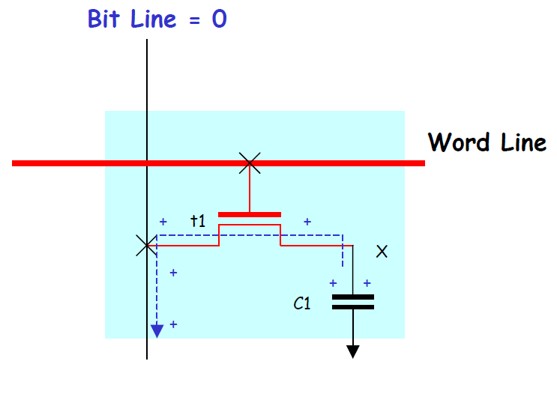
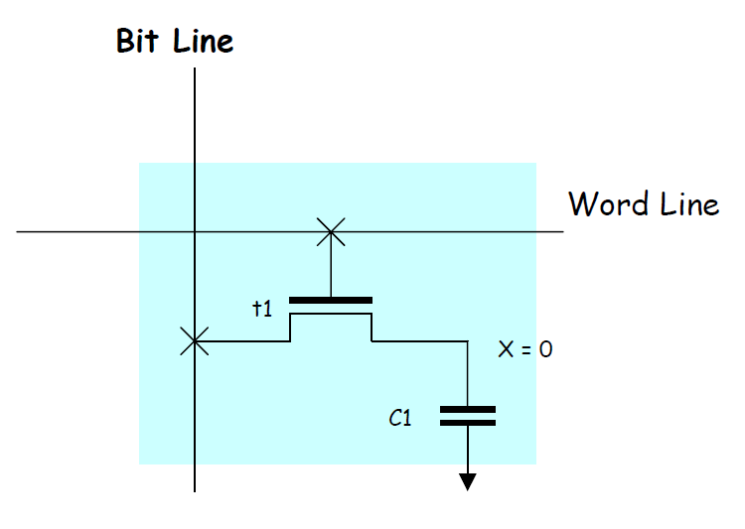
DRAM – 0 Yazma Mantığı

Slide 26
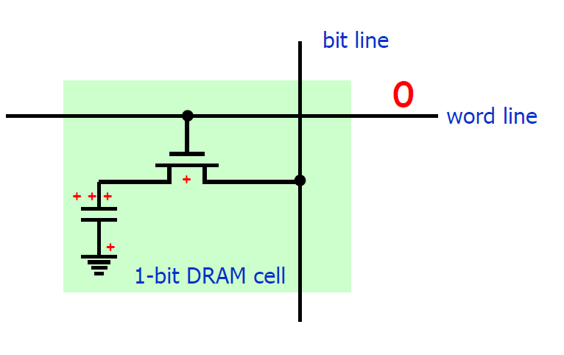
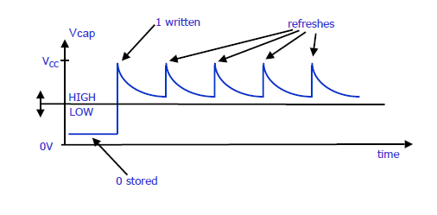
DRAM - Güncelleme

Slide 27
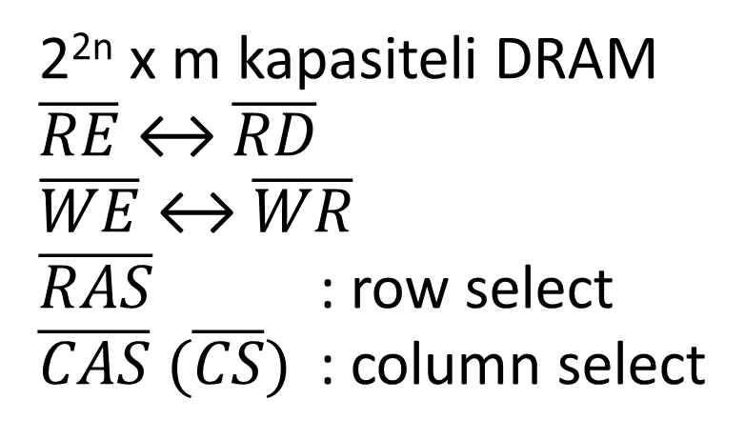
DRAM Blok Diyagramı
2^{2n} x m kapasiteli DRAM
$\overline{RE}$ ↔ $\overline{RD}$
$\overline{WE}$ ↔ $\overline{WR}$
$\overline{RAS}$ : row select
$\overline{CAS}$ $(\overline{CS})$ : column select

Slide 28
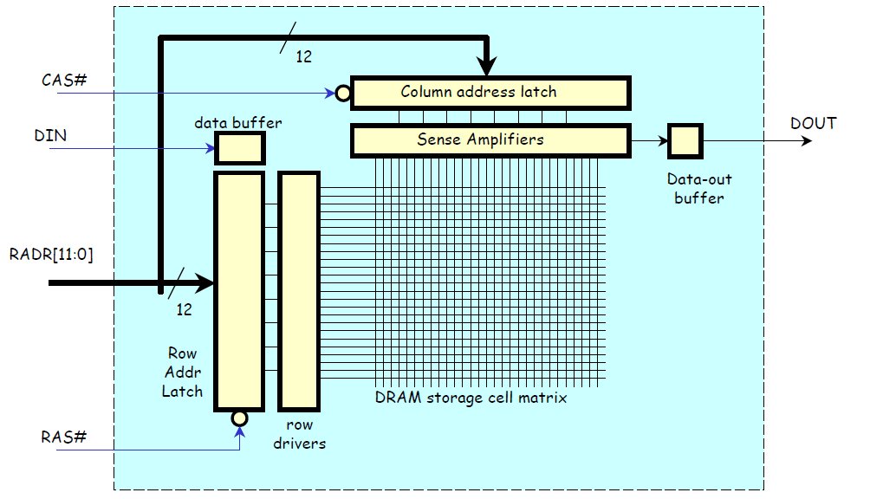
DRAM İç Yapısı

Slide 29
8086 Adres Uzayı
8086 → 20 adres ucu, 16 veri ucu var
Hafıza birimleri → 8 veri ucuna sahip
8086 → çift adresten 16 bitlik, tek adresten 8 bitlik, çift adresten 8 bitlik işlemleri bir okuma/yazma çevriminde yapmayı desteklemeli

Slide 30
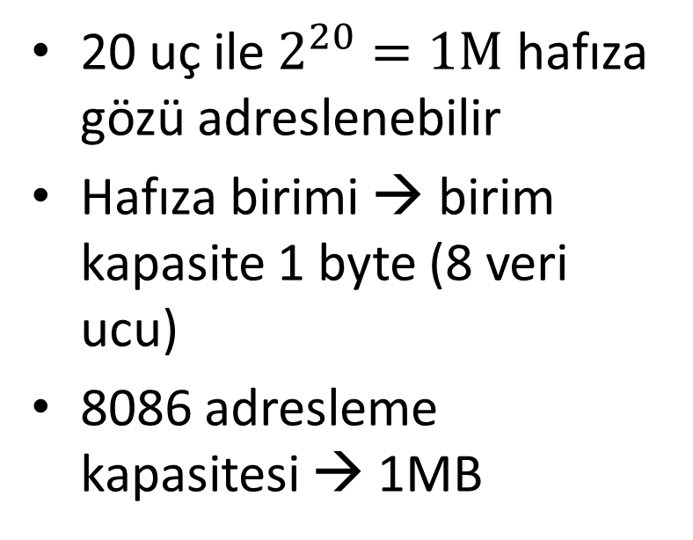
8086 Adres Uzayı
1Mx8
20 uç ile $2^{20}=1M$ hafıza gözü adreslenebilir
Hafıza birimi → birim kapasite 1 byte (8 veri ucu)
8086 adresleme kapasitesi → 1MB
512Kx16
Yerine
1MB
1MB

Slide 31
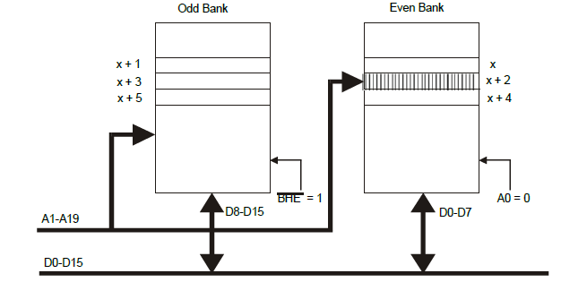
8086 Adres Uzayı – çift adresten 8 bit işlem

Slide 32
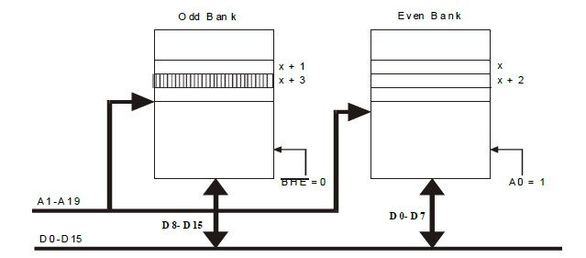
8086 Adres Uzayı – tek adresten 8 bit işlem

Slide 33
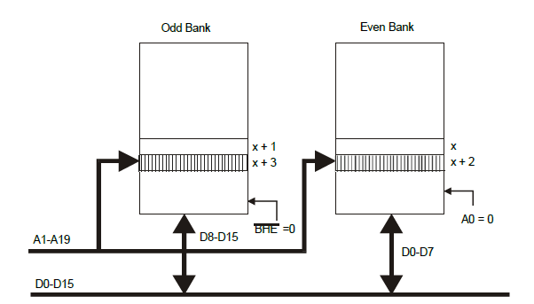
8086 Adres Uzayı – çift adresten 16 bit işlem

Slide 34
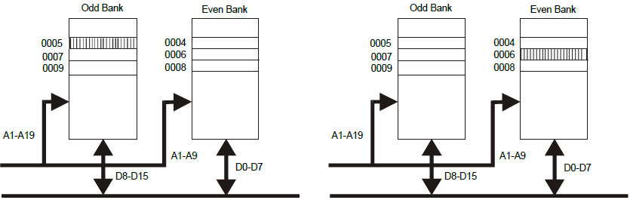




8086 Adres Uzayı – tek adresten 16 bit işlem
$$\overline{BHE}=0$$
$$A0=1$$
$$\overline{BHE}=1$$
$$A0=0$$

Slide 35
Adres Çözümleme
Hafıza ve I/O çipleri ortak veri ve adres yollarını kullanır
Bir seferde yola veri çıkan tek bir çip sağlamak için ADRES ÇÖZÜMLEME kullanılır
Hafıza ve I/O çipleri sadece belirli adres aralıklarına yerleştirmek için ADRES ÇÖZÜMLEME gereklidir

Slide 36
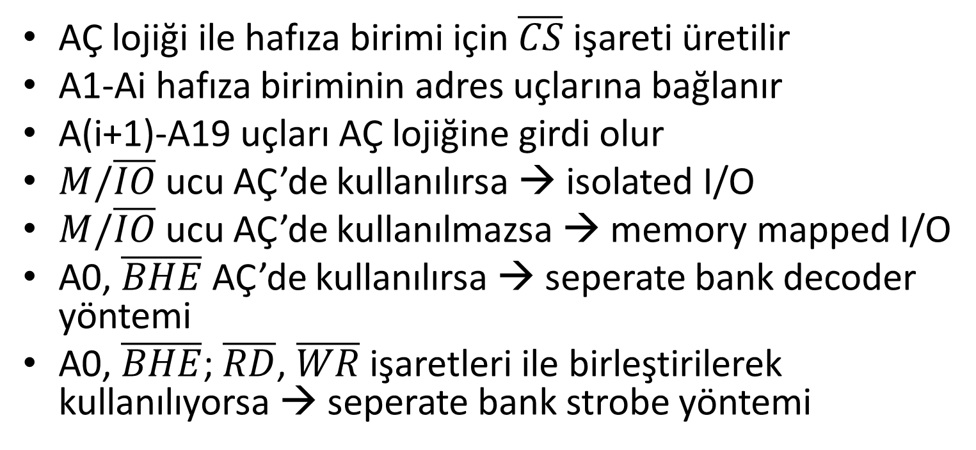
Adres Çözümleme (AÇ)
AÇ lojiği ile hafıza birimi için $\overline{CS}$ işareti üretilir
A1-Ai hafıza biriminin adres uçlarına bağlanır
A(i+1)-A19 uçları AÇ lojiğine girdi olur
$M/\overline{IO}$ ucu AÇ’de kullanılırsa → isolated I/O
$M/\overline{IO}$ ucu AÇ’de kullanılmazsa → memory mapped I/O
A0, $\overline{BHE}$ AÇ’de kullanılırsa → seperate bank decoder yöntemi
A0, $\overline{BHE}$; $\overline{RD}$, $\overline{WR}$ işaretleri ile birleştirilerek kullanılıyorsa → seperate bank strobe yöntemi

Slide 37
Isolated I/O – Memory Mapped I/O
FFFFFH
FFFFFH
1MB
Memory
Memory
0FFFFH
64KB
I/O
I/O
64K’lık alan
00000H
00000H
00000H

Slide 38
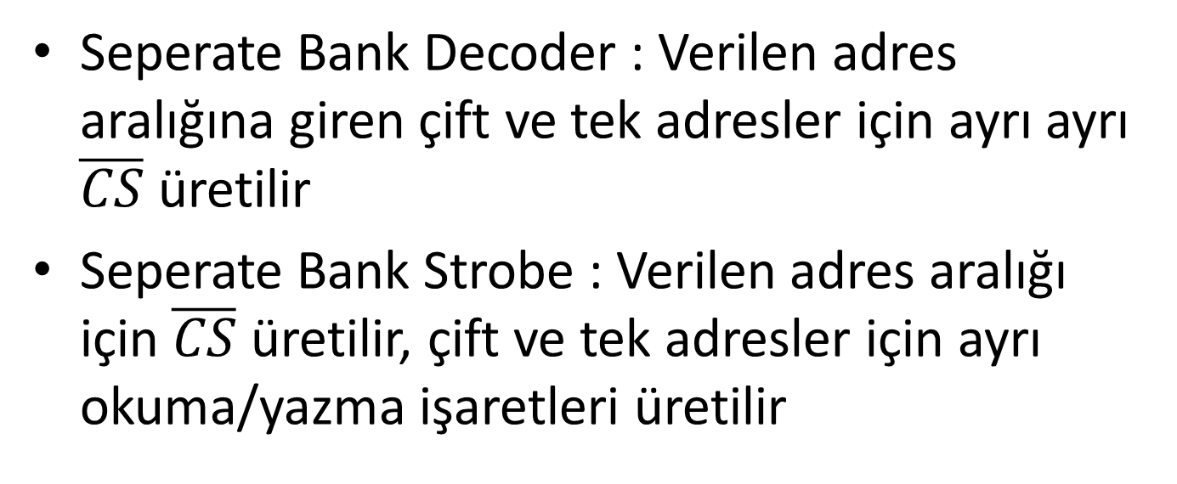
Seperate Bank Decoder – Seperate Bank Strobe
Seperate Bank Decoder : Verilen adres aralığına giren çift ve tek adresler için ayrı ayrı $\overline{CS}$ üretilir
Seperate Bank Strobe : Verilen adres aralığı için $\overline{CS}$ üretilir, çift ve tek adresler için ayrı okuma/yazma işaretleri üretilir

Slide 39
Seperate Bank Decoder – Seperate Bank Strobe

Slide 40
Adres Çözümleme
AÇ lojiği için
Çok girişli NAND kapısı
Dekoder entegresi
PAL, PLD (programlanabilir lojik elemanlar)

Slide 41
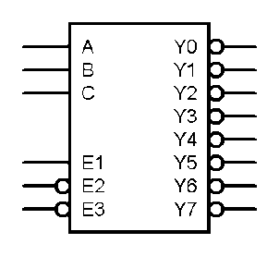
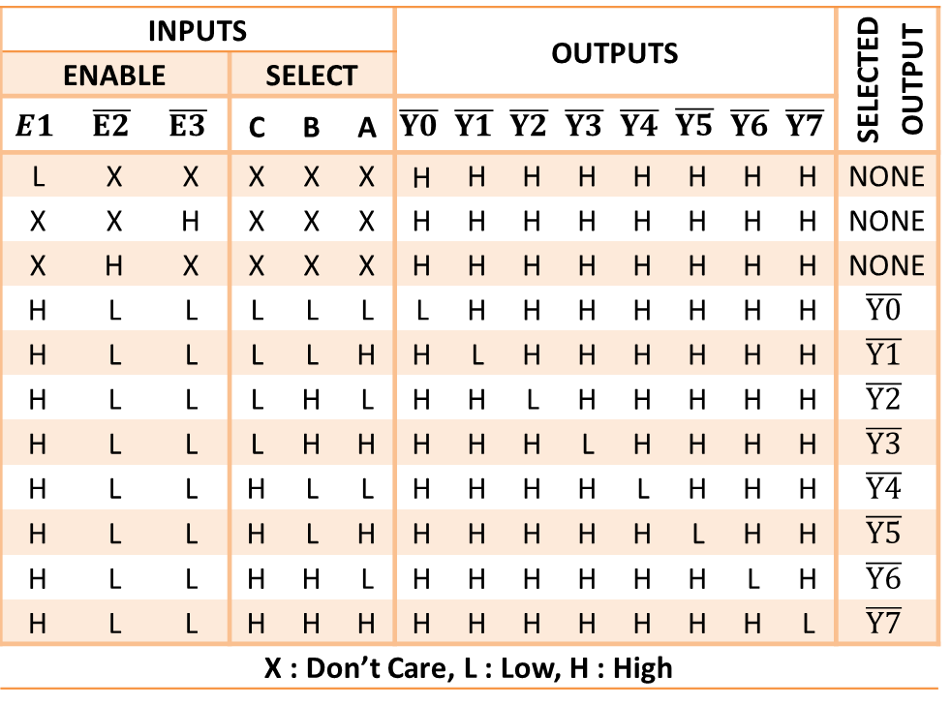
Adres Çözümleme – 3x8 decoder (74138)
INPUTS |  |  |  |  |  | OUTPUTS |  |  |  |  |  |  |  | SELECTED OUTPUT
ENABLE |  |  | SELECT
$$E1$$ | $$\overline{E2}$$ | $$\overline{E3}$$ | C | B | A | $$\overline{Y0}$$ | $$\overline{Y1}$$ | $$\overline{Y2}$$ | $$\overline{Y3}$$ | $$\overline{Y4}$$ | $$\overline{Y5}$$ | $$\overline{Y6}$$ | $$\overline{Y7}$$
L | X | X | X | X | X | H | H | H | H | H | H | H | H | NONE
X | X | H | X | X | X | H | H | H | H | H | H | H | H | NONE
X | H | X | X | X | X | H | H | H | H | H | H | H | H | NONE
H | L | L | L | L | L | L | H | H | H | H | H | H | H | $$\overline{Y0}$$
H | L | L | L | L | H | H | L | H | H | H | H | H | H | $$\overline{Y1}$$
H | L | L | L | H | L | H | H | L | H | H | H | H | H | $$\overline{Y2}$$
H | L | L | L | H | H | H | H | H | L | H | H | H | H | $$\overline{Y3}$$
H | L | L | H | L | L | H | H | H | H | L | H | H | H | $$\overline{Y4}$$
H | L | L | H | L | H | H | H | H | H | H | L | H | H | $$\overline{Y5}$$
H | L | L | H | H | L | H | H | H | H | H | H | L | H | $$\overline{Y6}$$
H | L | L | H | H | H | H | H | H | H | H | H | H | L | $$\overline{Y7}$$
X : Don’t Care, L : Low, H : High

Slide 42
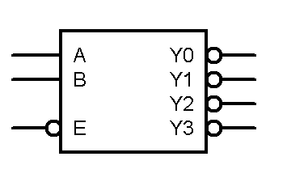
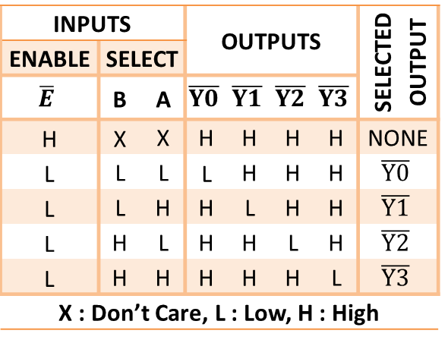
Adres Çözümleme – 2x4 decoder (74139)
INPUTS |  |  | OUTPUTS |  |  |  | SELECTED OUTPUT
ENABLE | SELECT
$$\overline{E}$$ | B | A | $$\overline{Y0}$$ | $$\overline{Y1}$$ | $$\overline{Y2}$$ | $$\overline{Y3}$$
H | X | X | H | H | H | H | NONE
L | L | L | L | H | H | H | $$\overline{Y0}$$
L | L | H | H | L | H | H | $$\overline{Y1}$$
L | H | L | H | H | L | H | $$\overline{Y2}$$
L | H | H | H | H | H | L | $$\overline{Y3}$$
X : Don’t Care, L : Low, H : High

